Slide 1


Encontrando Paz Mental
Video 7
Notes:
¡Bienvenidos de nuevo!
Esperamos que los temas que hemos compartido le estén ayudando. Este mes hablaremos sobre la depresión y la ansiedad. Estos son problemas comunes. A veces son difíciles de ver o comprender.
Cuando intentamos cumplir con nuestras responsabilidades diarias, es posible que no nos demos cuenta de que estamos trabajando más duro que alguien que no sufre depresión. O tal vez sabemos que estamos deprimidos, pero no sabemos cómo empezar a sentirnos mejor.
Este Video #7, le ayudaremos a afrontar y gestionar estos sentimientos. Ya hemos hablado un poco sobre este tema anteriormente, pero es tan importante que queremos volver a tratarlo y ofrecerle más ideas.
Si se identifica con estos síntomas o desea más ayuda, recuerde que su promotor de salud siempre está dispuesto a ayudarle.

Slide 2
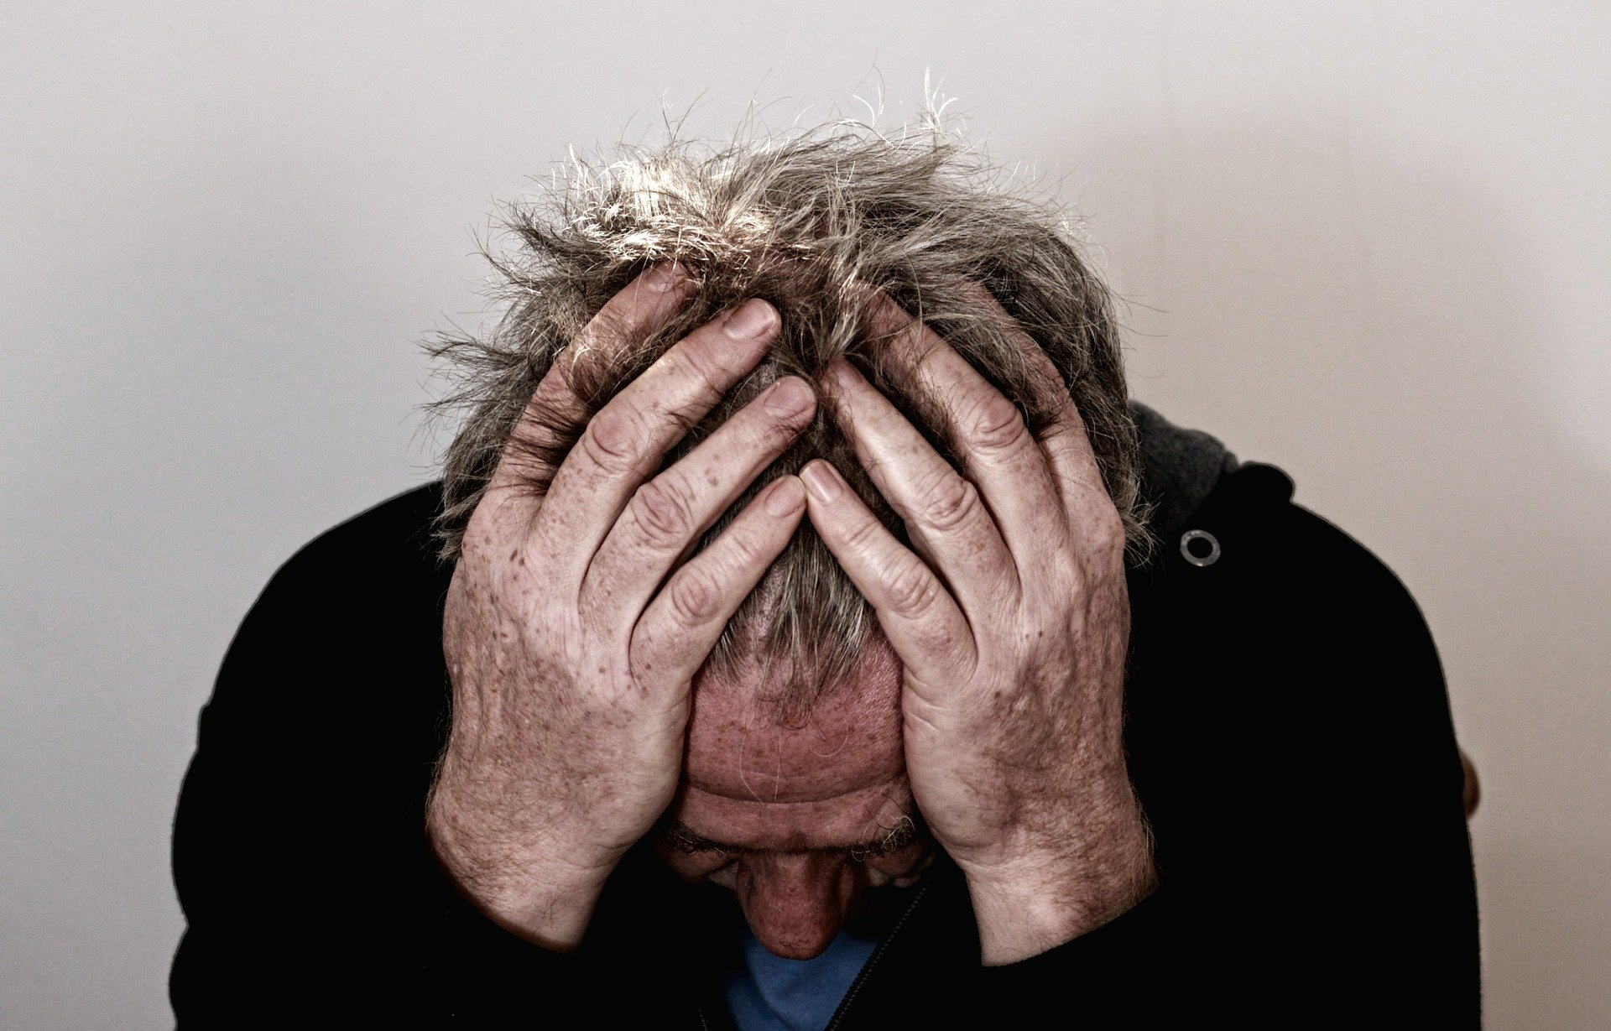
Lo que la depresión y la ansiedad no son….
Notes:
Antes de hablar sobre la depresión y la ansiedad, debemos saber qué no son.
La depresión y la ansiedad no son debilidad, falta de espiritualidad, locura, ignorancia, pecado o falta de oración.
La depresión y la ansiedad son enfermedades, como la diabetes o la hipertensión arterial. Muchas personas sienten vergüenza, pero ignorarlas no ayuda.
Los médicos suelen poder diagnosticar estos problemas y ayudar a controlarlos. A veces, las pruebas revelan problemas de salud o de vitaminas que explican los síntomas.
Las causas pueden incluir abusos en el pasado, la edad avanzada, algunos medicamentos, conflictos familiares o laborales, la pérdida de seres queridos, el género, los genes, grandes cambios en la vida, el consumo de alcohol o sustancias, enfermedades crónicas o el aislamiento.
No siempre podemos saber la razón. No somos débiles por nuestros genes y no podemos prevenir la mayoría de las causas.
Este mes, aprenderemos qué son realmente la depresión y la ansiedad y qué podemos hacer para ayudarnos a nosotros mismos.

Slide 3

La depresión es…
Notes:
¿Qué es la depresión?
En primer lugar, la depresión es muy común:
• Una de cada tres personas la ha padecido en algún momento de su vida
• Una o dos de cada cuatro personas con diabetes padecen depresión
Además, la depresión suele tratarse de forma inadecuada y a los pacientes les cuesta describirla a sus médicos.
La depresión es más que sentirse triste durante unos días: dura semanas, meses o incluso años y puede hacer la vida muy difícil.
La depresión es una enfermedad grave que afecta a cómo nos sentimos, pensamos y gestionamos actividades cotidianas como dormir, comer o trabajar.

Slide 4

La ansiedad es…
Notes:
Las personas que padecen depresión suelen tener ansiedad.
La ansiedad es la preocupación o el miedo por algo que puede suceder en el futuro.
Puede hacer que el corazón lata más rápido y que el cuerpo se tense, lo que puede provocar otras enfermedades o afecciones.
Aprender a controlar la ansiedad puede ayudarle a sentirse más tranquilo y a vivir más en paz.

Slide 5

¿Estoy deprimido?
Sentimientos de:
Tristeza,
ira,
desesperanza;
desinterés
Cambios
en la alimentación o el sueño;
dolores de cabeza,
dolor de estómago,
dolor corporal
Pensamientos:
fin de la vida,
muerte*
Notes:
Al igual que la diabetes, la depresión no es un sentimiento, es un diagnóstico y debe ser realizado por su médico.
A continuación se enumeran algunos síntomas que pueden presentar las personas que sufren depresión:
• Sentirse triste o vacío
• Pérdida de interés en la vida cotidiana
• Comer muy poco o demasiado
• Dormir muy poco o demasiado
• Sentirse muy cansado
• Sentirse enfadado, preocupado, desesperanzado o culpable
• Dolores de cabeza, dolor de estómago u otros dolores corporales
• Pensar en la muerte o el suicidio
***SI tiene pensamientos o planes de hacerse daño a usted mismo o a otros, necesita ayuda. puede decírselo a su promotor de salud, llamar al 9-11, decírselo a su médico o ir al hospital. Si tiene planes de hacerse daño, necesita ayuda hoy mismo.

Slide 6
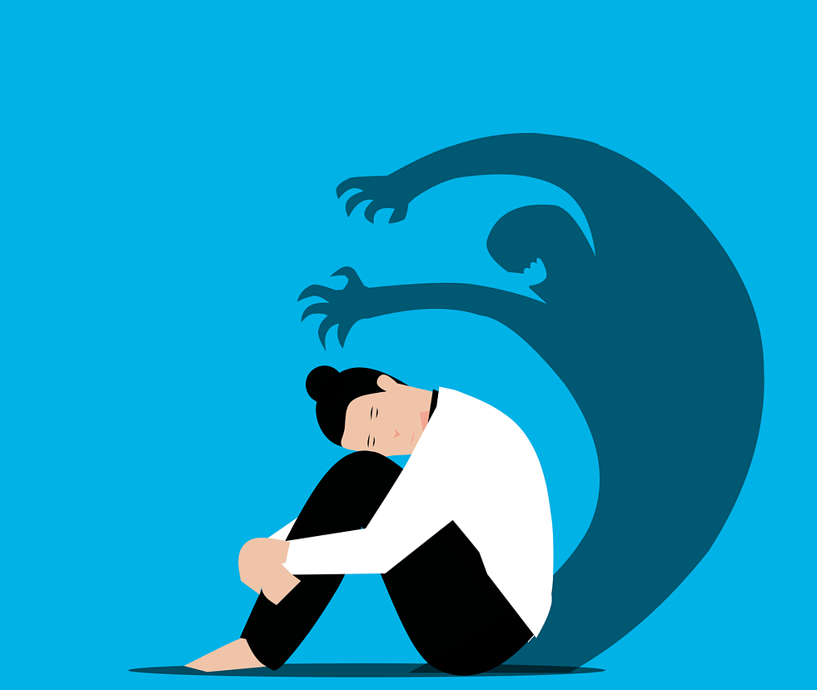
¿Estoy ansioso?
Sentimientos de:
preocupación;
inquietud
cansancio;
Irritabilidad
Cambios en:
concentración;
Sueño
Notes:
Algunos síntomas de ansiedad son similares a los de la depresión, pero otros son diferentes.
Los signos comunes de la ansiedad incluyen:
• Preocuparse demasiado por las cosas cotidianas
• Dificultad para controlar las preocupaciones o sentirse nervioso
• Sentirse inquieto o incapaz de relajarse
• Dificultad para concentrarse o sensación de cansancio
• Dificultad para dormir
• Sentirse irritable, mareado, con dificultad para respirar, sudoroso o con necesidad frecuente de ir al baño
Los niños y adolescentes pueden preocuparse mucho por la escuela, los deportes, las peleas familiares o desastres como tiroteos, terremotos o guerras.
Los adultos pueden preocuparse por el trabajo, la salud, el dinero, los hijos, llegar tarde o las tareas domésticas.
La ansiedad también puede causar síntomas físicos que dificultan la vida cotidiana.

Slide 7

¿Por dónde empiezo?
Notes:
Esto puede parecer mucho, pero hay ayuda disponible.
La depresión y la ansiedad son difíciles de afrontar solo. Habla con un trabajador sanitario comunitario, un médico o un pastor.
No estamos destinados a estar solos.
Me gusta el libro de los Hechos de la Biblia, donde a menudo se nos recuerda que Dios creó a las personas para que formaran parte de una comunidad.
Formar parte de un grupo o una iglesia puede ayudarnos a obtener apoyo, ánimo y cuidado. Un amigo o un promotor de salud puede guiarnos y ayudarnos a empezar a sentirnos mejor.

Slide 8

IMPORTANTE
¡NO ESTÁ SOLO!
Llame al: 832-416-1199
Envíe un mensaje de texto al: 281-201-4430
Notes:
Un punto muy importante:
Si usted o alguien cercano a usted tiene pensamientos suicidas o de dañar a otros, busque ayuda inmediatamente.
Si viven en los Estados Unidos
Llame al: 988
Si vive en otro país, su promotor de salud le puede proveer estos números de ayuda.
Hay ayuda en cualquier idioma. No espere más, llame o envíe un mensaje de texto para obtener ayuda.

Slide 9





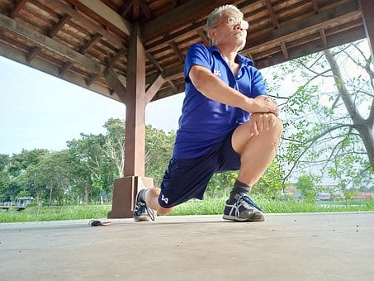
¿Qué medidas puedo tomar?
Coma entre 5 a 9 piezas de fruta y verdura diaria
Hable con su Promotor
Hable con su médico
Duerma bien
¡Muévase más!
20 minutos, 3 veces a la semana
Notes:
¿Qué medidas puedo tomar?
¿Dar pasos es como fijarse metas?
¿Cuál es el paso (u objetivo) que tiene? A continuación, busque 2 o 3 cosas que puedas hacer esta semana.
Por ejemplo:
• Hablar con su promotor de salud todos los sábados a las 3 p. m.
• Pide cita con su médico para hablar sobre la depresión y la ansiedad.
• Duerme 8 horas por noche esta semana.
• Come entre 5 y 9 piezas de fruta o verdura al día.
• Haga actividad física (¿recuerda cuánto? 20 minutos, tres veces por semana).

Slide 10

"Sin orientación, los planes fracasan; con muchos consejeros, tienen éxito."
Proverbios 15:22
Notes:
Establecer metas o planes es muy importante para que las cosas vayan mejor.
Este gran proverbio nos lo recuerda.
Cuando estamos ansiosos o deprimidos, lo último que queremos hacer es... algo. A menudo queremos estar solos y no hacer nada.
Pero debe obligarse a hacer lo contrario... buscar a otras personas que le acompañen... y planear algo.

Slide 11


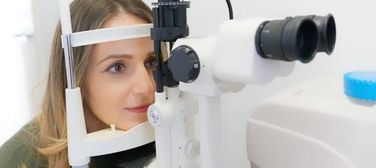
¿Necesita vacunas o referencias oftalmológicas?
Su promotor puede ayudarle a CONECTARSE
Notes:
Puede parecer insignificante, pero cuidarse a uno mismo puede ser el primer paso para superar la depresión y la ansiedad.
Ponerse la vacuna contra la gripe o ir al oftalmólogo, por ejemplo, son dos formas de planificar una vida más saludable y sentirse mejor para superar un momento difícil.
¿necesita ayuda para acceder a servicios de vacunación o de derivación oftalmológica? Si es así, su promotor de salud puede ayudarle a CONECTARSE.

Slide 12

Notes:
Recuerde que estamos aquí para caminar con usted. Díganos como podemos ayudarle!
¡Gracias por escucharnos!
¡¡Hasta la próxima!!

Slide 13
Referencias
National Institute of Mental Health (NIMH). (2023). Major Depression. U.S. Department of Health and Human Services. https://www.nimh.nih.gov/health/statistics/major-depression
Pratt, L.A., Duran, B., & Terlizzi, E.P. (2024). Symptoms of Anxiety and Depression Among Adults: United States, 2019 and 2022. National Health Statistics Reports, No. 213. CDC/National Center for Health Statistics. https://www.cdc.gov/nchs/data/nhsr/nhsr213.pdf
Farooqi, A., Gillies, C., Sathanapally, H., et al. (2022). A systematic review and meta-analysis to compare the prevalence of depression between people with and without Type 1 and Type 2 diabetes. Primary Care Diabetes, 16(1), 1–10. https://doi.org/10.1016/j.pcd.2021.11.001
Noetel, M., Sanders, T., Gallardo-Gómez, D., et al. (2024). Effect of exercise for depression: systematic review and network meta-analysis of randomised controlled trials. BMJ, 384, e075847. https://doi.org/10.1136/bmj-2023-075847
Acoba, E.F. (2024). Social support and mental health: the mediating role of perceived stress. Frontiers in Psychology, 15, 1330720. https://doi.org/10.3389/fpsyg.2024.1330720
National Alliance on Mental Illness (NAMI). (2025). Mental Health By the Numbers. NAMI. https://www.nami.org/about-mental-illness/mental-health-by-the-numbers/

